Slide 1
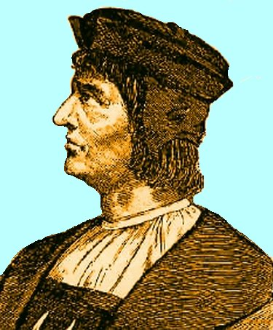
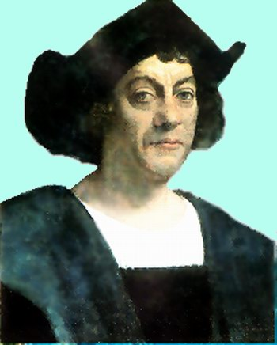

PHÒNG GIÁO DỤC VÀ ĐÀO TẠO QUẬN GÒ VẤP
VIDEO BÀI GIẢNG LỊCH SỬ LỚP 7
BÀI 2: SỰ SUY VONG CỦA CHẾ ĐỘ PHONG KIẾN VÀ SỰ HÌNH THÀNH CHỦ NGHĨA TƯ BẢN Ở CHÂU ÂU
B.Đi a xơ
C. Côlômbô
Tàu ca-ra-ven

Slide 2
BÀI 2: SỰ SUY VONG CỦA CHẾ ĐỘ PHONG KIẾN VÀ SỰ HÌNH THÀNH CHỦ NGHĨA TƯ BẢN Ở CHÂU ÂU
1. Những cuộc phát kiến về địa lí
2. Sự hình thành chủ nghĩa tư bản ở châu Âu

Slide 3
BÀI 2: SỰ SUY VONG CỦA CHẾ ĐỘ PHONG KIẾN VÀ SỰ HÌNH THÀNH CHỦ NGHĨA TƯ BẢN Ở CHÂU ÂU
1. Những cuộc phát kiến về địa lí
a. Nguyên nhân
Nguyên nhân nào dẫn đến các cuộc phát kiến địa lí?
Phát triển sản xuất
Vốn
Nguyên liệu
Thị trường

Slide 4
BÀI 2: SỰ SUY VONG CỦA CHẾ ĐỘ PHONG KIẾN VÀ SỰ HÌNH THÀNH CHỦ NGHĨA TƯ BẢN Ở CHÂU ÂU
1. Những cuộc phát kiến về địa lí
a. Nguyên nhân
Điều kiện để thực hiện các cuộc phát kiến địa lí?
Tiến bộ về kĩ thuật hàng hải: la bàn, hải đồ, kĩ thuật đóng tàu...

Slide 5
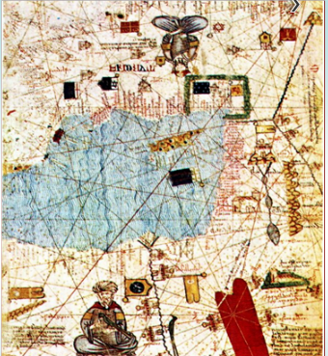
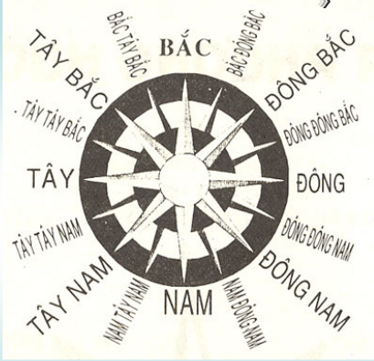
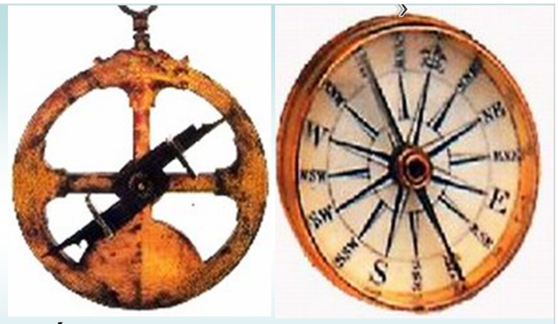
BÀI 2: SỰ SUY VONG CỦA CHẾ ĐỘ PHONG KIẾN VÀ SỰ HÌNH THÀNH CHỦ NGHĨA TƯ BẢN Ở CHÂU ÂU
1. Những cuộc phát kiến về địa lí
a. Nguyên nhân
Hải đồ vùng địa trung hải
Thiết bị đo thiên văn và La bàn.

Slide 6
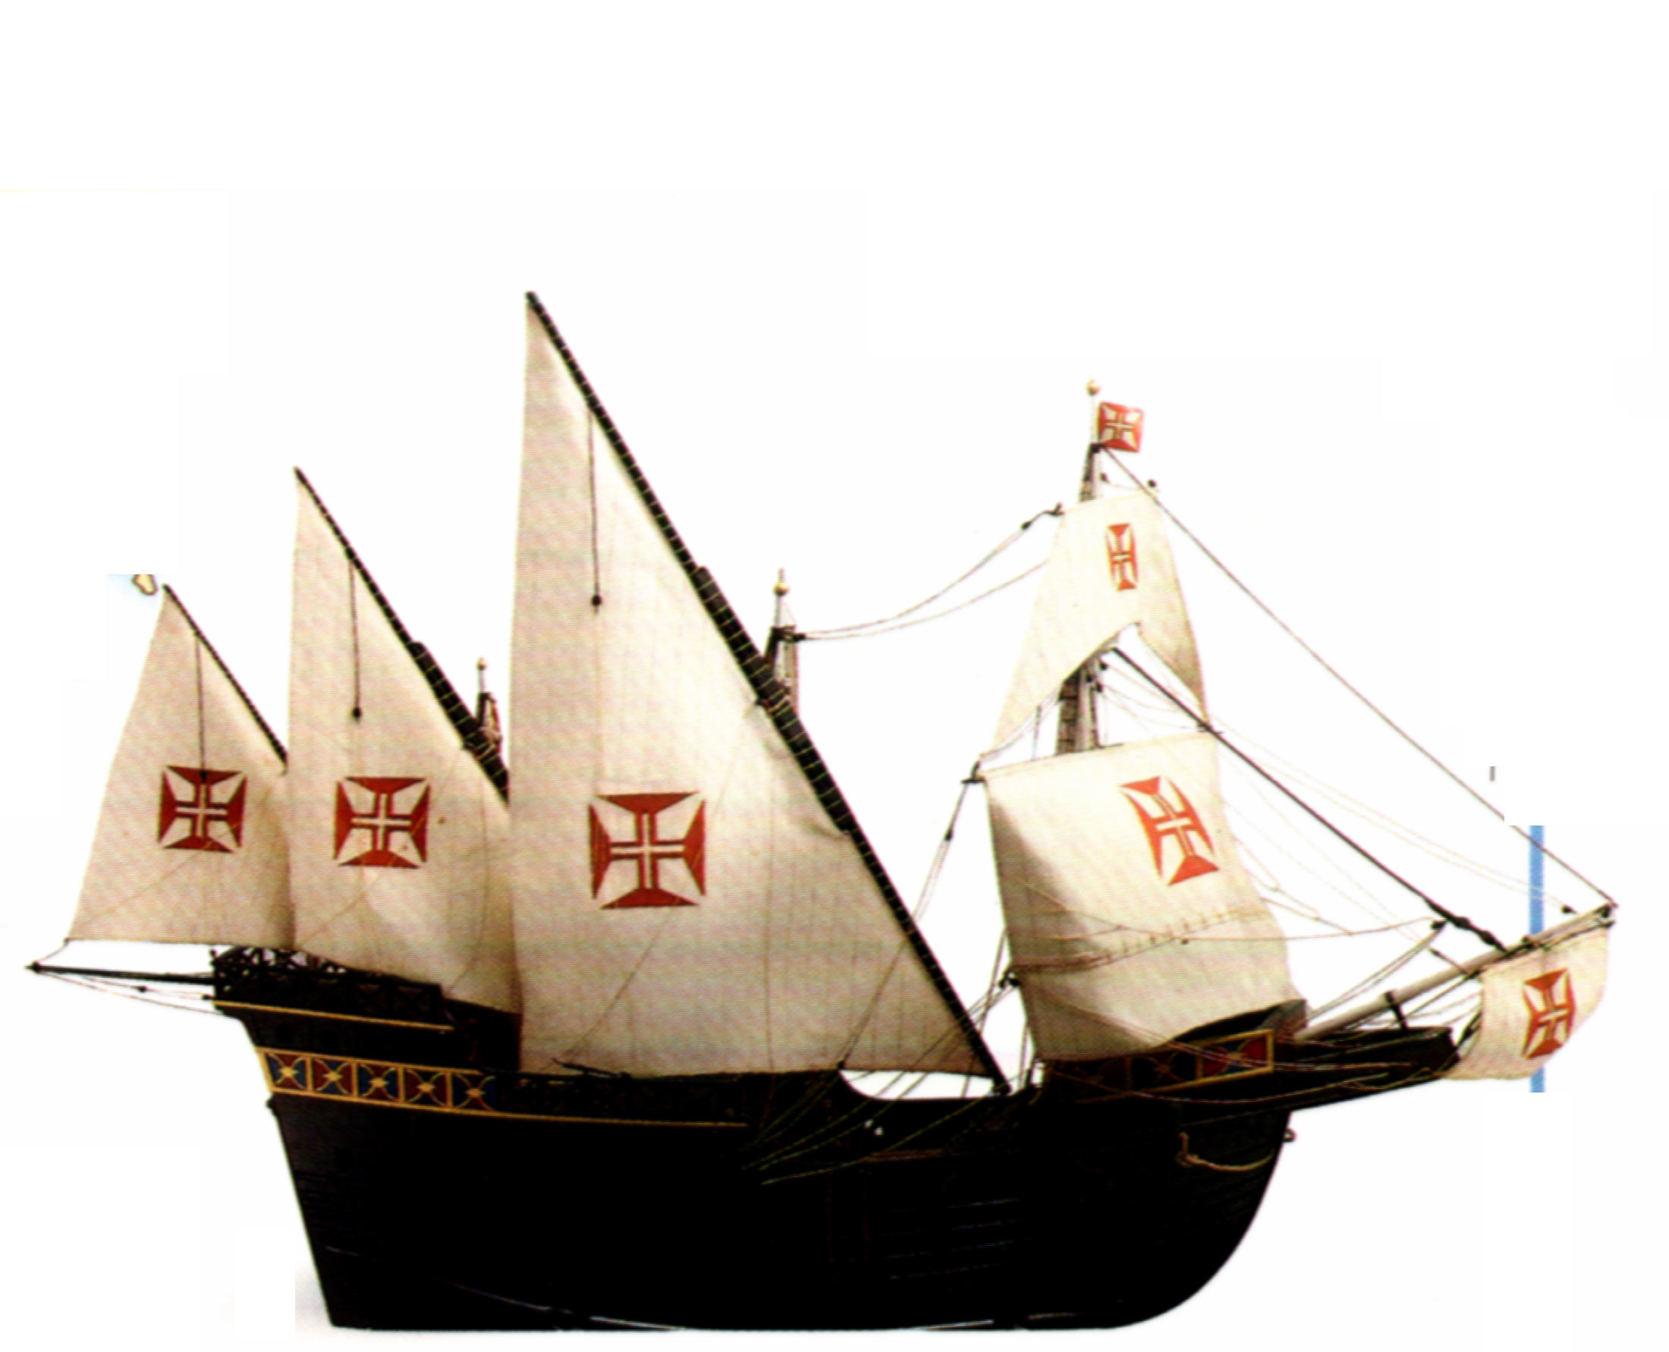
Tàu Ca-ra-ven

Slide 7

BÀI 2: SỰ SUY VONG CỦA CHẾ ĐỘ PHONG KIẾN VÀ SỰ HÌNH THÀNH CHỦ NGHĨA TƯ BẢN Ở CHÂU ÂU
1. Những cuộc phát kiến về địa lí
a. Nguyên nhân
Do nhu cầu sản xuất phát triển
Tiến bộ về kĩ thuật hàng hải: la bàn, hải đồ, kĩ thuật đóng tàu...

Slide 8
BÀI 2: SỰ SUY VONG CỦA CHẾ ĐỘ PHONG KIẾN VÀ SỰ HÌNH THÀNH CHỦ NGHĨA TƯ BẢN Ở CHÂU ÂU
1. Những cuộc phát kiến về địa lí
a. Nguyên nhân
b. Các cuộc phát kiến địa lí

Slide 9
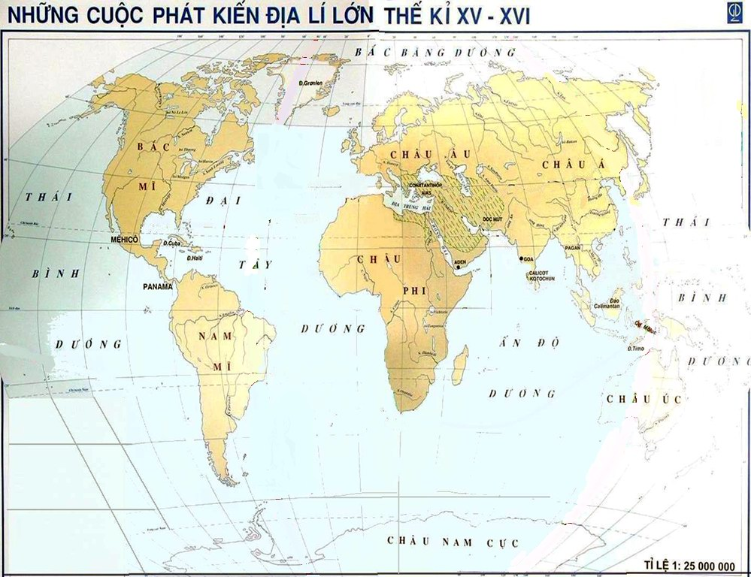
BỒ
ĐÀO
NHA
B.Đi a xơ
Vịnh Ghi nê
1487
Chú giải
Những cuộc phát kiến
của Bồ Đào Nha
Hành trình của Đi a xơ
Hành trình của Vaxcô đơ Gama
Những cuộc phát kiến
của Tây Ban Nha
Hành trình của C.Côlômbô
Hành trình của F.Ma gien lan
3
Notes:
Copyright (c) 2005 - Doan Van Hung, Khoa Lich su- ĐH Quy Nhon

Slide 10
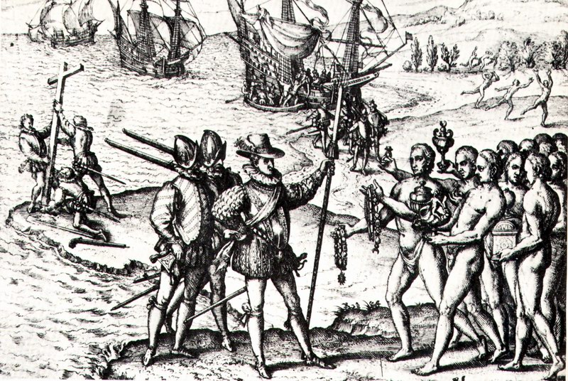
TÂY
BAN
NHA
1492
Đ.Xan xanvano
QĐ. Canari
C. Côlômbô
Chú giải
Những cuộc phát kiến
của Bồ Đào Nha
Hành trình của Đi a xơ
Hành trình của Vaxcô đơ Gama
Những cuộc phát kiến
của Tây Ban Nha
Hành trình của C.Côlômbô
Hành trình của F.Ma gien lan
4
Notes:
Copyright (c) 2005 - Doan Van Hung, Khoa Lich su- ĐH Quy Nhon

Slide 11
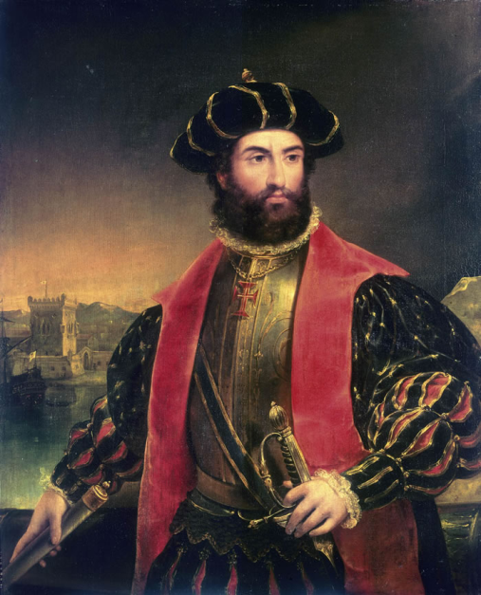
BỒ
ĐÀO
NHA
1498
Vaxcô Đơ Gama
Chú giải
Mũi Hảo Vọng
Những cuộc phát kiến
của Bồ Đào Nha
Hành trình của Đi a xơ
Hành trình của Vaxcô đơ Gama
Những cuộc phát kiến
của Tây Ban Nha
Hành trình của C.Côlômbô
Hành trình của F.Ma gien lan
5
Notes:
Copyright (c) 2005 - Doan Van Hung, Khoa Lich su- ĐH Quy Nhon

Slide 12
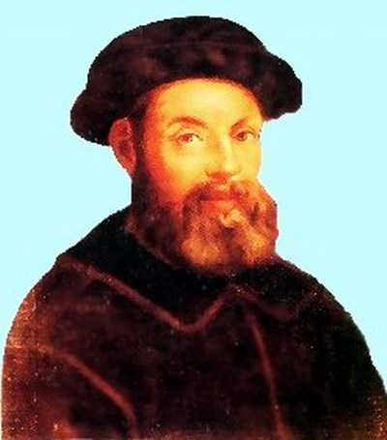
TÂY
BAN
NHA
1519
F. Ma gien lan
PHILIPPIN
06-3-1521
BRAXIN
Mũi
Hảo Vọng
Chú giải
Những cuộc phát kiến
của Bồ Đào Nha
13-2-1522
Hành trình của Đi a xơ
Hành trình của Vaxcô đơ Gama
Những cuộc phát kiến
của Tây Ban Nha
11-1519
Hành trình của C.Côlômbô
Hành trình của F.Ma gien lan
6
Notes:
Copyright © 2006 Doan Van Hung- Khoa Lich Su, Dai hoc QuyNhon

Slide 13
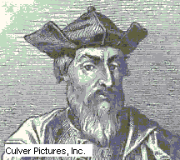
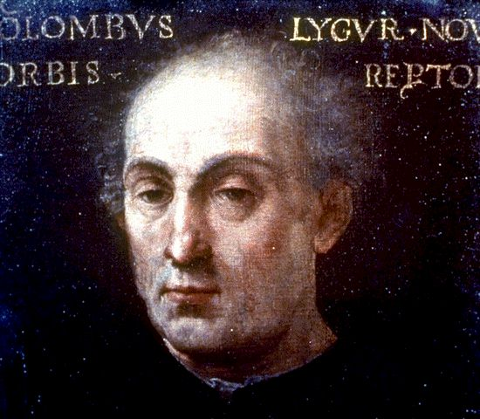
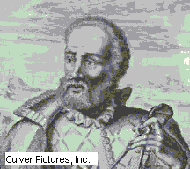
B.Đi a xơ
Va-xcô đơ Ga-ma
C.Cô-lôm-bô
Ph. Ma-gien-lan

Slide 14
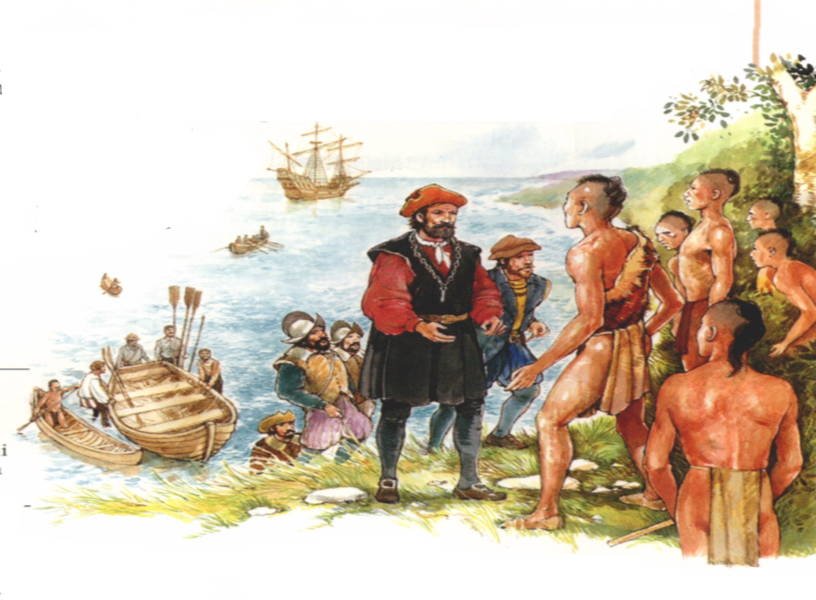
C. Cô-lôm-bô tiếp xúc với thổ dân da đỏ ở châu Mĩ

Slide 15
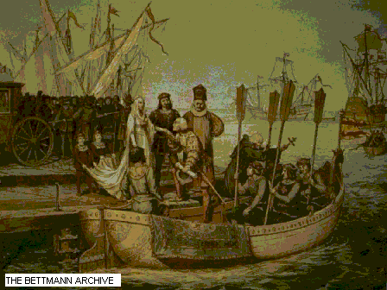
Nữ hoàng Isabel ra tận cảng
đón đoàn thám hiểm của C.Cô-lôm-bô

Slide 16
BÀI 2: SỰ SUY VONG CỦA CHẾ ĐỘ PHONG KIẾN VÀ SỰ HÌNH THÀNH CHỦ NGHĨA TƯ BẢN Ở CHÂU ÂU
1. Những cuộc phát kiến về địa lí
a. Nguyên nhân
b. Các cuộc phát kiến địa lí
- Năm 1487, B. Đi-a-xơ đến cực Nam châu Phi
- Năm 1492, C. Cô-lôm-bô tìm ra châu Mĩ
- Năm 1498, Va-xcô đơ Ga-ma đến Tây Nam Ấn Độ
- 1519 – 1522, Ph. Ma-gien-lan đi vòng quanh Trái Đất

Slide 17
BÀI 2: SỰ SUY VONG CỦA CHẾ ĐỘ PHONG KIẾN VÀ SỰ HÌNH THÀNH CHỦ NGHĨA TƯ BẢN Ở CHÂU ÂU
1. Những cuộc phát kiến về địa lí
a. Nguyên nhân
b. Các cuộc phát kiến địa lí
c. Ý nghĩa
Thúc đẩy thương nghiệp phát triển, đem lại nguồn lợi khổng lồ cho giai cấp tư sản châu Âu.

Slide 18
BÀI 2: SỰ SUY VONG CỦA CHẾ ĐỘ PHONG KIẾN VÀ SỰ HÌNH THÀNH CHỦ NGHĨA TƯ BẢN Ở CHÂU ÂU
1. Những cuộc phát kiến về địa lí
2. Sự hình thành chủ nghĩa tư bản ở châu Âu
Quý tộc và thương nhân châu Âu đã làm gì để có nguồn vốn ban đầu và đội ngũ nhân công?

Slide 19
BÀI 2: SỰ SUY VONG CỦA CHẾ ĐỘ PHONG KIẾN VÀ SỰ HÌNH THÀNH CHỦ NGHĨA TƯ BẢN Ở CHÂU ÂU
1. Những cuộc phát kiến về địa lí
2. Sự hình thành chủ nghĩa tư bản ở châu Âu
- Cướp bóc của cải, tài nguyên của các nước thuộc địa
- Buôn bán nô lệ da đen
- Rào đất cướp ruộng
=> Tư sản có được ngồn vốn ban đầu và đội ngũ nhân công đông đảo.

Slide 20
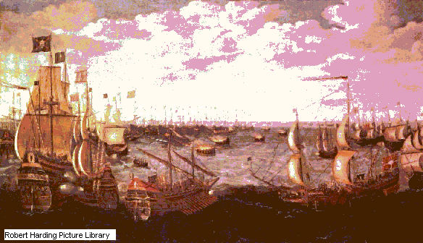
Hạm tàu cướp biển của Tây Ban Nha

Slide 21
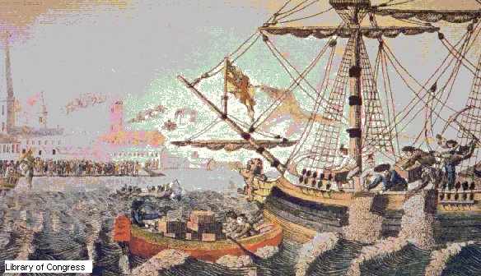

Slide 22
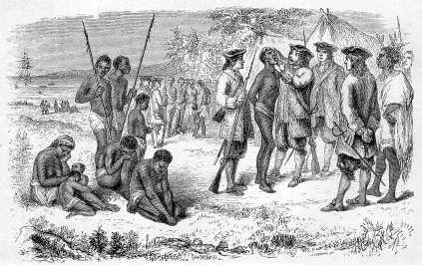

Slide 23
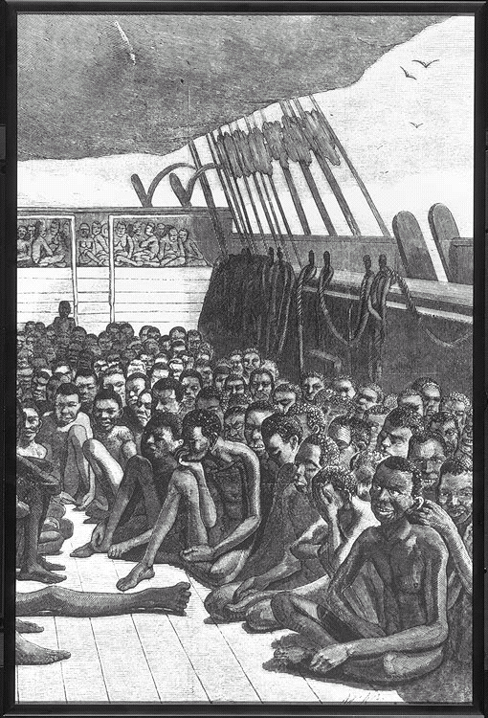

Slide 24
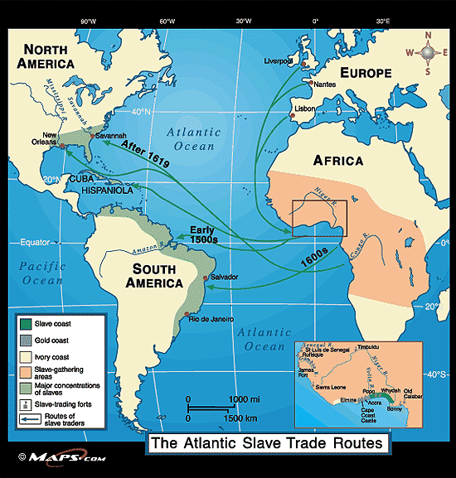
Buôn bán nô lệ da đen

Slide 25
C.Mác nhận xét: “Việc tìm thấy những vùng mỏ vàng và bạc ở châu Mỹ, việc biến người bản xứ thành nô lệ, việc chôn vùi họ vào các hầm mỏ hoặc tuyệt diệt họ đi, những buổi đầu của cuộc chinh phục và cướp bóc ở Đông Ấn, việc biến châu Phi thành một vùng đất cấm thương mại dành riêng cho việc săn bắt người da đen, đấy là những biện pháp tích lũy ban đầu có tính chất tình ca, báo hiệu buổi bình minh của thời Tư bản chủ nghĩa”. (Bộ Tư bản)

Slide 26
BÀI 2: SỰ SUY VONG CỦA CHẾ ĐỘ PHONG KIẾN VÀ SỰ HÌNH THÀNH CHỦ NGHĨA TƯ BẢN Ở CHÂU ÂU
1. Những cuộc phát kiến về địa lí
2. Sự hình thành chủ nghĩa tư bản ở châu Âu
Với nguồn vốn và nhân công có được, các nhà tư sản châu Âu đã làm gì?
Lập xưởng sản xuất quy mô lớn (Công trường thủ công)
Ra sức mở rộng kinh doanh
Lập công ti thương mại
Lập đồn điền rộng lớn
=> Về kinh tế: Hình thức kinh doanh tư bản ra đời – đó là công trường thủ công

Slide 27
BÀI 2: SỰ SUY VONG CỦA CHẾ ĐỘ PHONG KIẾN VÀ SỰ HÌNH THÀNH CHỦ NGHĨA TƯ BẢN Ở CHÂU ÂU
1. Những cuộc phát kiến về địa lí
2. Sự hình thành chủ nghĩa tư bản ở châu Âu
Sự ra đời của hình thức kinh doanh tư bản đã tác động đến xã hội phong kiến châu Âu như thế nào ?
Xã hội Châu Âu hình thành những giai cấp mới: tư sản và vô sản.

Slide 28
BÀI 2: SỰ SUY VONG CỦA CHẾ ĐỘ PHONG KIẾN VÀ SỰ HÌNH THÀNH CHỦ NGHĨA TƯ BẢN Ở CHÂU ÂU
1. Những cuộc phát kiến về địa lí
2. Sự hình thành chủ nghĩa tư bản ở châu Âu
Giai cấp tư sản và vô sản đã được hình thành từ những tầng lớp nào trong xã hội phong kiến châu Âu ?
- Giai cấp tư sản: Quý tộc, chủ xưởng, chủ đồn điền, thương nhân
- Giai cấp vô sản: Nông nô, thợ thủ công, nô lệ da đen

Slide 29
Sự hình thành quan hệ sản xuất tư bản chủ nghĩa ở châu Âu:
Chủ xưởng,
chủ đồn điền,
thương nhân
Giai cấp tư sản (bóc lột)
Vốn + Công nhân
Mở rộng kinh doanh (Lập xưởng, đồn điền…)
Quan hệ sản xuất TBCN hình thành
Nông nô, thợ thủ công.., nô lệ da đen
Bị cướp đoạt tư liệu sản xuất, bị cưỡng bức
Giai cấp vô sản (bị bóc lột)
Bị bóc lột kiệt quệ

Slide 30
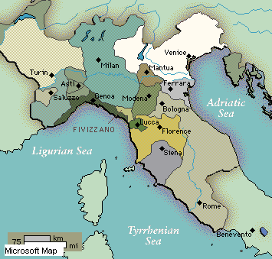
Quan hệ sản xuất tư bản chủ nghĩa ra đời sớm nhất tại các quốc gia thành thị trung đại: Phirenxia, Venêxia, Giênôva...

Slide 31
BÀI 2: SỰ SUY VONG CỦA CHẾ ĐỘ PHONG KIẾN VÀ SỰ HÌNH THÀNH CHỦ NGHĨA TƯ BẢN Ở CHÂU ÂU
1. Những cuộc phát kiến về địa lí
2. Sự hình thành chủ nghĩa tư bản ở châu Âu
- Giai cấp tư sản : Quý tộc, thương nhân trở lên giàu có nhờ cướp bóc của cải và tài nguyên ở các nước thuộc địa. Họ mở rộng sản xuất, kinh doanh, lập đồn điền, bóc lột sức lao động người làm thuê, giai cấp tư sản ra đời.
- Giai cấp vô sản: gồm những người nông nô bị tước đoạt ruộng đất, buộc phải vào làm việc trong các xí nghiệp của tư sản.
=> Quan hệ sản xuất tư bản chủ nghĩa được hình thành.

Slide 32
CỦNG CỐ BÀI HỌC
Do nhu cầu sản xuất phát triển
Tiến bộ về kĩ thuật hàng hải: la đồ, bản đồ, hải đồ
SỰ SUY VONG CỦA CHẾ ĐỘ PHONG KIẾN VÀ SỰ HÌNH THÀNH CHỦ NGHĨA TƯ BẢN Ở CHÂU ÂU
Nguyên nhân
Nguyên nhân
Nguyên nhân
- Năm 1487, B. Đi-a-xơ đến cực Nam châu Phi.
- Năm 1498, Va-xcô đơ Ga-ma đến Tây Nam Ấn Độ.
- Năm 1492, C. Cô-lôm-bô tìm ra châu Mĩ.
- 1519 – 1522, Ph. Ma-gien-lan đi vòng quanh Trái Đất
Những cuộc phát kiến lớn về địa lí
Các cuộc phát kiến địa lí
Kết quả
- Tìm ra những vùng đất mới, những con đường mới, những tộc người mới
- Đem lại những món lợi khổng lồ cho quý tộc và thương nhân châu Âu
Ý nghĩa
- Là cuộc cách mạng về giao thông và tri thức
- Thúc đẩy thương nghiệp phát triển
Sự hình thành chủ nghĩa tư bản ở châu Âu
Giai cấp tư sản
Chủ xưởng, chủ đồn điền, thương nhân
Giai cấp vô sản
Nông nô, thợ thủ công, nô lệ da đen

Slide 33
HƯỚNG DẪN VỀ NHÀ
- HS ghi chép bài đầy đủ các nội dung bài học.
- Trả lời câu hỏi:
+ Lập bảng thống kê các cuộc phát kiến địa lí theo mẫu (Số thứ tự, thời gian, tên các cuộc phát kiến địa lí)
+ Quan hệ sản xuất tư bản chủ nghĩa ở châu Âu hình thành như thế nào?
- Đọc và chuẩn bị trước bài mới: BÀI 3. CUỘC ĐẤU TRANH CỦA GIAI CẤP TƯ SẢN CHỐNG PHONG KIẾN THỜI HẬU KÌ TRUNG ĐẠI Ở CHÂU ÂU
+ Tìm hiểu khái niệm ‘‘phong trào Văn hóa Phục hưng’’
+ Nguyên nhân, nội dung, ý nghĩa phong trào Văn hóa Phục hưng.
+ Nguyên nhân, diễn biến, hệ quả phong trào Cải cách tôn giáo.

Slide 34

Hẹn gặp lại các em vào tiết học sau !

